Slide 1
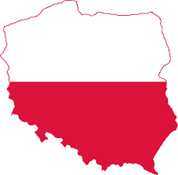
Poland

Slide 2
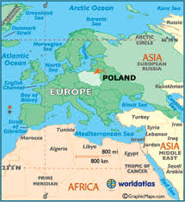
Η Πολωνία βρίσκεται στην καρδιά της Ευρώπης

Slide 3
BORDERS
Δυτικά η Πολώνια συνορεύει με τη Γερμανία, Νότια με την Τσεχία και τη Σλοβακία , Ανατολικά με την Ουκρανία και την Λευκορωσία , στα Βορειοανατολικά με τη Λιθουανία και Βόρεια με τη Ρώσικη ομοσπονδία.

Slide 4
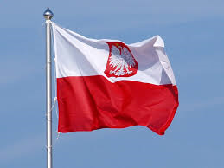
ΣΥΜΒΟΛΑ
Ο λευκός αετός είναι το σύμβολο της Πολωνίας
Η σημαία της Πολωνίας

Slide 5
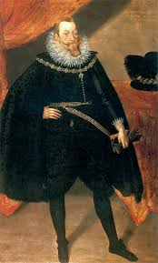
ΠΡΩΤΗ ΠΡΩΤΕΥΟΥΣΑ
Η πρώτη πρωτεύουσα της υπήρξε η Κρακοβία μέχρι το 1596 όταν ο βασιλιάς Zygmunt III Waza τη μετέφερε στη Βαρσοβία.

Slide 6
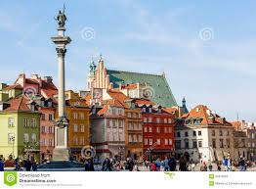
ΒΑΡΣΟΒΙΑ

Slide 7
ΕΝΔΙΑΦΕΡΟΥΣΕΣ ΠΛΗΡΟΦΟΡΙΕΣ
Η χαμηλότερη (ελάχιστη) θερμοκρασία που έχει καταγραφεί στην Πολωνία είναι -41 βαθμοί Κελσίου, ενώ η μέγιστη (υψηλότερη) 40,5.

Slide 8
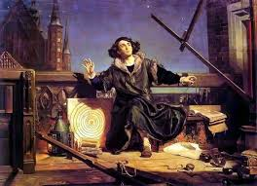
Nικόλαος Κοπέρνικος (1473-1543)
Ο Nικόλαος Κοπέρνικος ήταν πολωνός μαθηματικός και αστρονόμος, ο οποίος διατύπωσε το ηλιοκεντρικό μοντέλο του σύμπαντος, τοποθετώντας τον Ήλιο και όχι τη Γη στο κέντρο του.

Slide 9
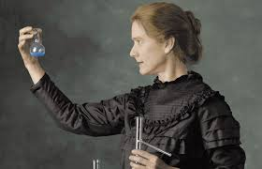
Maria Skolodowska (Μαρί Κιουρί)1867-1934
Πολωνή επιστήμονας. κέρδισε δύο βραβεία νόμπελ, στη φυσική και στη χημεία

Slide 10
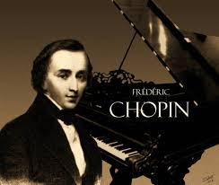
Frederic Chopin (Σοπέν) 1810-1849
O Φρεντερίκ Σοπέν ήταν Γαλλο-Πολωνός συνθέτης, ένας από τους μεγαλύτερους εκπροσώπους του ρομαντισμού στη μουσική και από τους μεγαλύτερους πιανίστες της εποχής του.

Slide 11
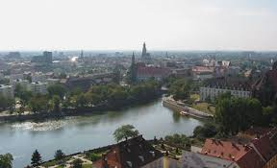
'Ένας μεγάλος ποταμός που διατρέχει την Πολωνία είναι ο Βιστούλας μήκους 1048 χλμ

Slide 12
Trail of nests
Το «Μονοπάτι των φωλεών» είναι στη νότιο-δυτική Πολωνία. Εκεί βρίσκονται τα ερείπια 25 μεσαιωνικών κάστρων. Στο παρελθόν αυτά τα κάστρα φύλασσαν τα σύνορα του βασιλείου της Πολωνίας.

Slide 13
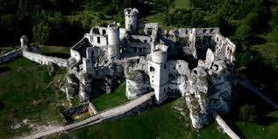
Trail of nests

Slide 14
Barania Γκόρα
Barania Γκόρα (Όρος Barania) είναι 1220m πάνω από την επιφάνεια της θάλασσας και είναι το δεύτερο υψηλότερο βουνό της Πολωνίας. Είναι ένα δημοφιλές μέρος για πεζοπορία.

Slide 15
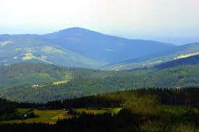
Barania Γκόρα (Όρος Barania) 1220m

Slide 16
Cistercian Landscape Compositions
Εδώ βρίσκεται το Pelplin Abbey μοναστήρι που ιδρύθηκε το 1258. Υπήρξε πνευματικό κέντρο της περιοχής.
Το 1945 ο κόκκινος στρατός έβαλε φωτιά στο μοναστήρι. Η αποκατάσταση άρχισε μετά το Β΄παγκόσμιο πόλεμο.

Slide 17
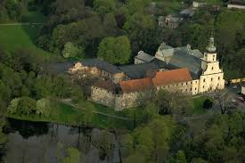
Abbey Brick Gothic Style

Slide 18
5th grade
THANKS FOR YOUR ATTENTION!

